Slide 1
Конспект интегрированного занятия по ознакомлению с окружающим миром и развитию речи в подготовительной группе «Знакомство с животными севера и жарких стран»
Выполнила воспитатель
Боринец Вера Егоровна

Slide 2
Цель:
Формирование представлений у детей
о диких животных.
Развитие связной речи, расширение словарного запаса
у дошкольников.

Slide 3
Задачи:
Расширить и углубить представление детей
о диких животных:
о северном олене, о белом медведе, о верблюде.
Учить детей по внешнему виду животного
определять его место жительства,
делать сравнительный анализ.
Описывать животных с помощью схемы.
Активизировать словарь детей.

Slide 4
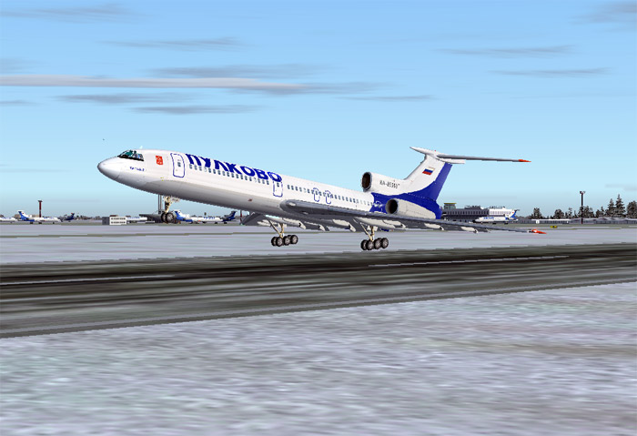
Ход занятия:
В.: Я предлагаю вам сегодня путешествие на самолете.
Уважаемые пассажиры! Пристегните ремни!
Заведите моторы! У-у-у Взлет!

Slide 5
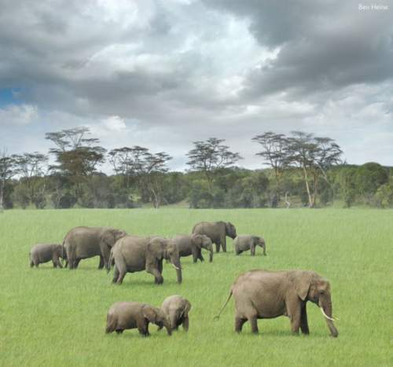
Сегодня наш самолет пролетит над холодными
странами,
а потом мы сделаем посадку в Африке и вернемся домой.

Slide 6
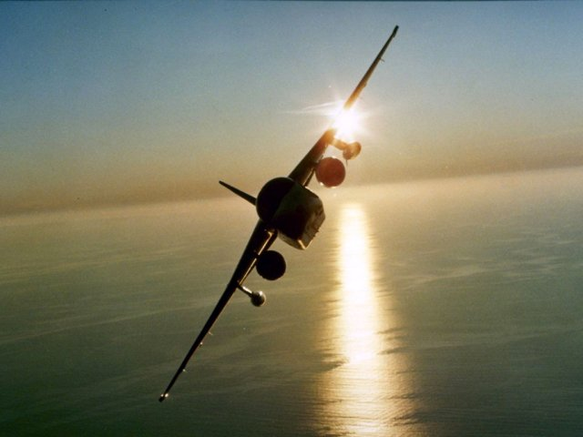
Наш самолет летит низко над Тундрой!

Slide 7
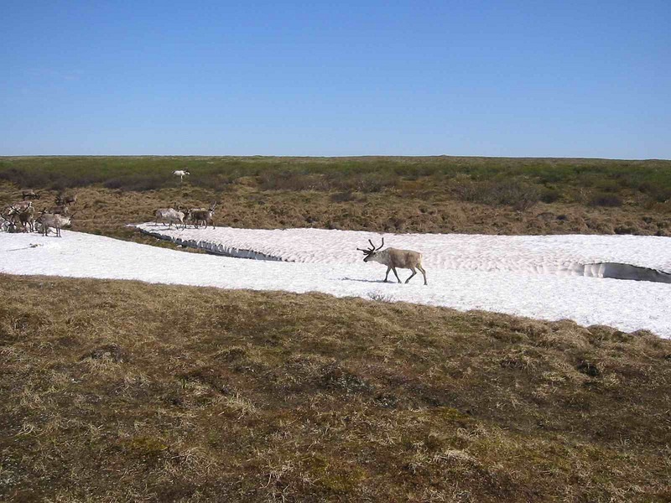
И мы видим красавца – зверя с огромными
красивыми рогами.
Кто это?

Slide 8
Дети: Северный олень
Быстрые ноги не вязнут в снегу,
Голову вскинул олень на бегу –
Вскинул высоко, как будто гордится,
Что человеку сумел пригодиться!

Slide 9
В.: Кто хочет рассказать про оленя? Но рассказывать будем
с помощью схемы. Схема - Где живет? Какого цвета,
размера, покров? Строение животного? Чем питается?
Ребенок: Живет в Тундре. У него серая, густая, теплая,
пушистая шерсть. Сильные ноги, копыта раздваиваются
при ходьбе. Питается мхом и травой.
В.: Услышали олени гул нашего самолета, испугались,
побежали далеко в Тундру. Давайте не будем им мешать
и отправимся дальше. Набираем высоту! У-у-у
Дети: У-у-у

Slide 10
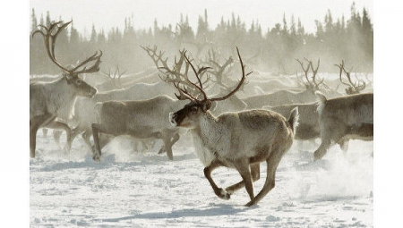

Slide 11
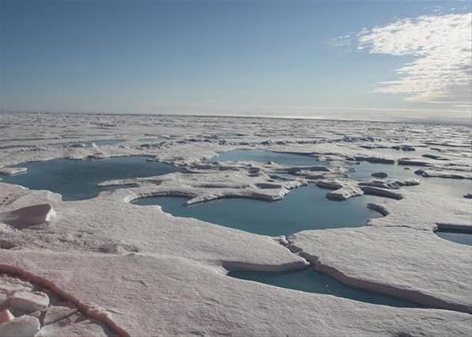
В.: Мы подлетаем к Арктике. В центре, которой
находится Северный Ледовитый Океан, где мы можем
встретить дрейфующие льды и много снега.

Slide 12
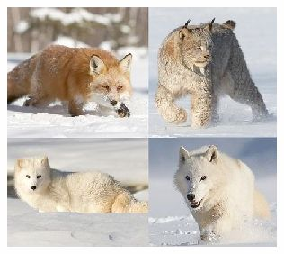
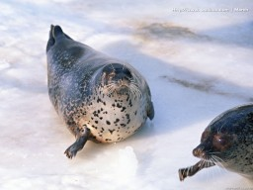
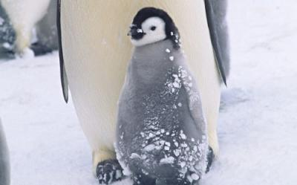
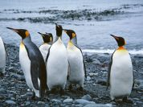
В: Каких животных мы можем встретить среди снега, льда и воды?

Slide 13
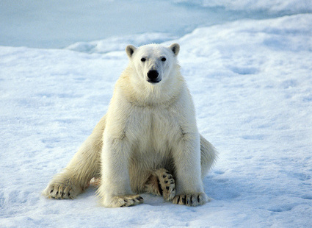
Дети: перечисляют животных и подробно
останавливаются
на северном медведе.

Slide 14
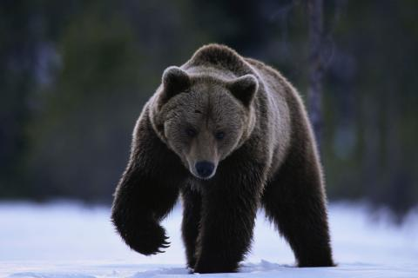
В.: Почему его так называют?
Ответы детей!
В.: А каких медведей вы еще знаете?
Дети: Бурый медведь

Slide 15
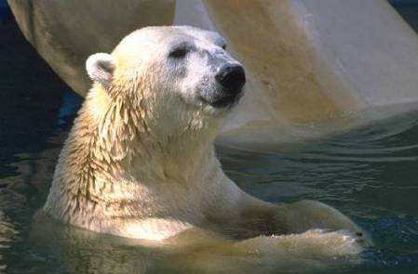
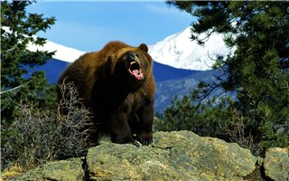
В.: Давайте сравним белого медведя и бурого медведя.

Slide 16
Дети: Белый медведь живет на Севере, а бурый в лесу.
Белый медведь белого цвета, а бурый коричневого цвета.
Шерсть у обоих теплая и пушистая. У белого медведя
голова вытянута с маленькими ушами на длинной шее,
а у бурого медведя круглая голова
с круглыми ушами на короткой шее.

Slide 17
Физминутка:
Мои руки – это волны (имитация волны руками)
Ветер гонит их вперед (вытягиваем руки вперед волнообразными движениями)
Мои руки – крылья чаек (взмахи руками)
Небо их к себе зовет (вытягиваем руки вперед и вверх тянемся)
Мои руки – это крабы (растопыриваем пальцы и шевелим)
Плавают туда-сюда (движение рук из стороны в сторону)

Slide 18
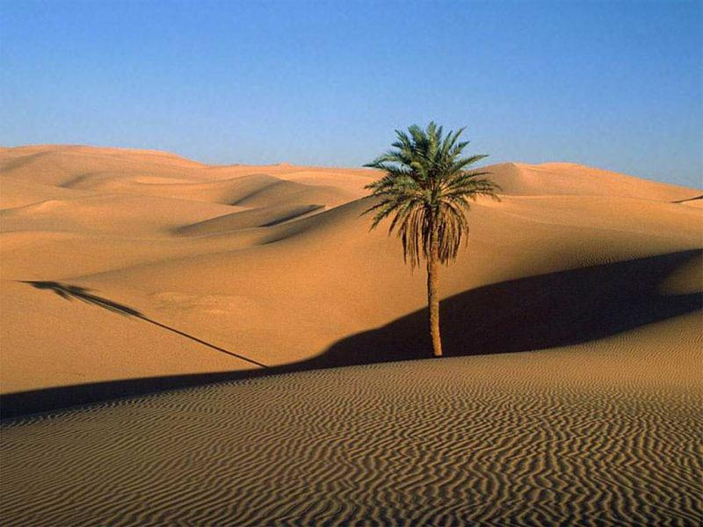
В.: А теперь наш самолет берет курс на юг. Взлетаем!
Дети: У-у-у
В.: Подлетаем к Африке.

Slide 19
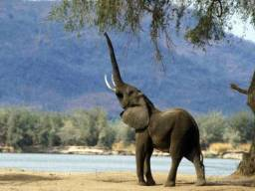
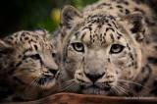
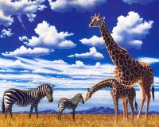
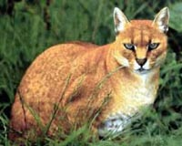
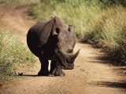
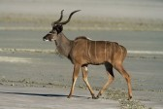
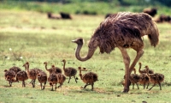
Наш самолет идет на посадку.
А каких животных жарких стран мы можем встретить?

Slide 20
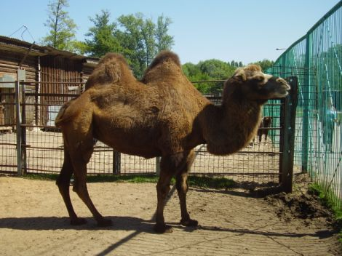
Дети: перечисляют животных. И останавливаются
подробно на верблюде.

Slide 21
Живет в пустыне. У него коричневато – песочная шерсть, один или два горба. Сильные, длинные ноги. На ногах два пальца соединены мозолистой подушкой. Шея длинная, изогнутая. Длинные ресницы. Может долго не есть и не пить. Питается тростником и кустарниками.
В.: А сейчас возвращаемся домой. Пристегнули ремни! Набираем высоту! У-у-у
Итог нашего занятия:
В.: Дети, а где мы с вами сегодня побывали? Кого видели?

